Slide 1
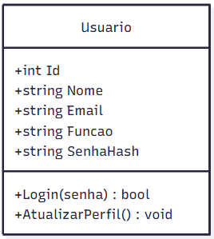
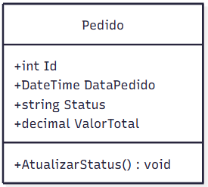
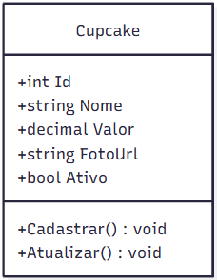
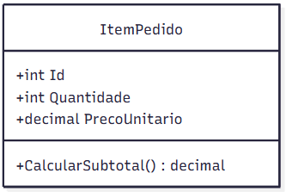
1..*
Função: Cliente
1..1
Faz pedido
0..*
Função: Entregador
0..1
1..*
Possui
Tem pedido
Função: Administrador
Gerencia pedido
Pertence
1..1
1..*
Possui
1..1
Função: Administrador, regra de negocio
Gerencia o Cupcake

